Slide 1
Incontro 9

Slide 2
OpenCV (Open Source Computer Vision Library)
Libreria standard del settore. È vastissima, scritta originariamente in C++ (ma con un eccellente wrapper Python) e offre migliaia di algoritmi per qualsiasi cosa: dal filtraggio dei pixel alla ricostruzione 3D, fino al tracciamento dei volti.

Slide 3
OpenCV – Read, write and image properties
import cv2
# Read the image
img = cv2.imread("emotions.jpg")
if img is not None:
# Print properties: (Height, Width, Number of Channels)
print("Dimensioni (H, W, C):", img.shape)
# Save a copy
cv2.imwrite("emotionsCopia.jpg", img)
# Show the image
cv2.imshow("Titolo Finestra", img)

Slide 4
OpenCV – Resize, crop and rotate
resized = cv2.resize(img, (300, 300))
crop = img[50:250, 100:300]
Ritaglio (cropping) dell'immagine originale, selezionando solo una specifica porzione rettangolare.
Sintassi img[y_inizio:y_fine, x_inizio:x_fine].
L’istruzione specifica:
50:250: L'intervallo verticale (altezza). Parte dalla riga 50 e arriva alla riga 250.
100:300: L'intervallo orizzontale (larghezza). Parte dalla colonna 100 e arriva alla colonna 300.
rotated = cv2.rotate(img, cv2.ROTATE_90_CLOCKWISE)

Slide 5
OpenCV – Draw on image
cv2.line(canvas, (50, 50), (300, 50), (255, 0, 0), 3)
Disegna una linea blu che va dal punto (50,50) al punto (300,50) di spessore 3
cv2.rectangle(canvas, (50, 80), (200, 200), (0, 255, 0), 3)
Disegna un rettangolo verde con angolo in alto a sx (50,50) e in basso a dx (200,200). Spessore 3 pixel
cv2.circle(canvas, (300, 300), 50, (0, 0, 255), 3)
Disegna un cerchio osso con centro in (300,300) e raggio 50. Spessore 3 pixel
cv2.putText(canvas, "OpenCV", (50, 350), cv2.FONT_HERSHEY_SIMPLEX, 1, (255, 255, 0), 2)
Scrive il testo "OpenCV" in ciano/azzurro. Inizia al punto (50, 350).Usa il font FONT_HERSHEY_SIMPLEX con una dimensione (scala) 1. Lo spessore del tratto è 2

Slide 6
OpenCV – Color conversion
#Color conversion - BGR2GRAY
gray = cv2.cvtColor(img, cv2.COLOR_BGR2GRAY) # from BGR to gray
#Color conversion - BGR2HSV
hsv = cv2.cvtColor(img, cv2.COLOR_BGR2HSV) # from BGR to HSV
HSV Hue, Saturation, Value
Hue (tonalità o tinta): rappresenta il colore (rosso giallo verde). In OpenCV valori [0 179]. Esempio: il giallo è intorno al valore 30
Saturation (saturazione): indica quanto è vivo il colore. 0: sbiadito 255 vivacità massima
Value (Valore/Brillantezza): Rappresenta la luminosità. 0 è completamente nero, 255 è la massima luminosità del colore.

Slide 7
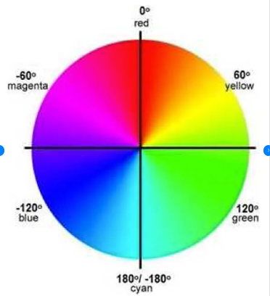
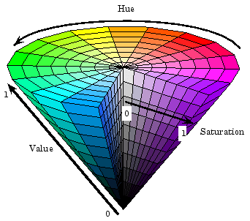
HSV
Nella Computer Vision, l'HSV è quasi sempre preferibile al BGR quando devi effettuare il color tracking o la segmentazione degli oggetti per un motivo fondamentale: la robustezza alle variazioni di luce.

Slide 8
OpenCV – Color segmentation
Segmentazione basata sul colore: tecnica di Computer Vision che consiste nel separare un'immagine in diverse parti o "regioni" omogenee basandosi esclusivamente sulle informazioni cromatiche.
lower_yellow = np.array([20, 100, 100])
upper_yellow = np.array([40, 255, 255])
mask = cv2.inRange(hsv, lower_yellow, upper_yellow)
Il metodo inRange crea un'immagine binaria (bianco e nero). I pixel che rientrano nel range diventano bianchi (valore 1), quelli fuori diventano neri (valore 0).
result = cv2.bitwise_and(img, img, mask=mask)
And bit a bit dell’immagine con se stessa ed applicazione della maschera.
Dove la mask è bianca (valore 1 ossia 255) il pixel originale di img viene mantenuto
Dove la mask è nera (valore 0) il pixel originale di img diventa nero

Slide 9
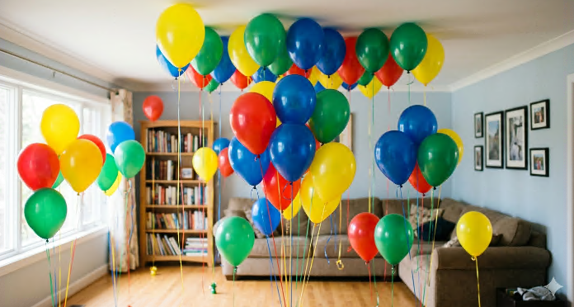
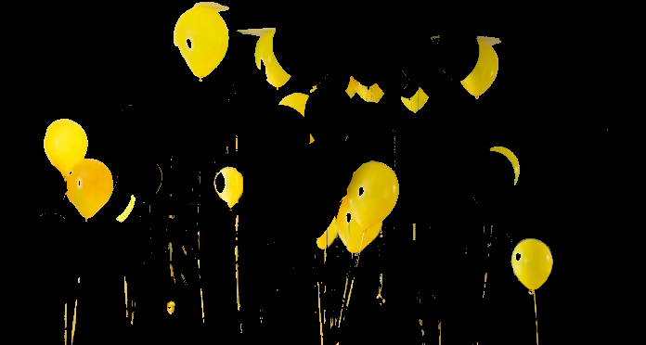
Attività 1
Partendo dall’immagine Palloncini.png estrarre i palloncini (le zone) gialli

Slide 10
OpenCV – Contour Detection
# Trova i contorni sulla maschera
contours, _ = cv2.findContours (mask, cv2.RETR_EXTERNAL, cv2.CHAIN_APPROX_SIMPLE)
Analizza i pixel bianchi della maschera e cerca di capire come sono collegati tra loro per disegnare i confini degli oggetti.
In output si ha una lista di coordinate che definiscono il perimetro di ogni forma rilevata.
Noto il contorno, si possono fare varie operazioni:
calcolare l'area o il centro dell'oggetto
stabilire la forma
disegnarci sopra un rettangolo.

Slide 11
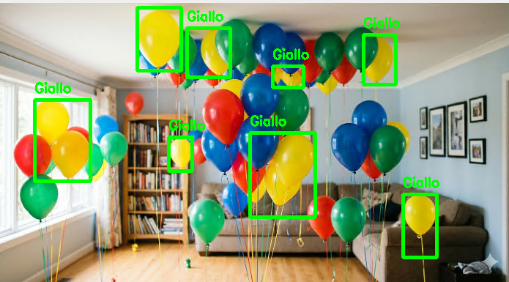
Attività 2
Partendo dall’immagine Palloncini.png delimitare con un rettangolo i palloncini gialli

Slide 12
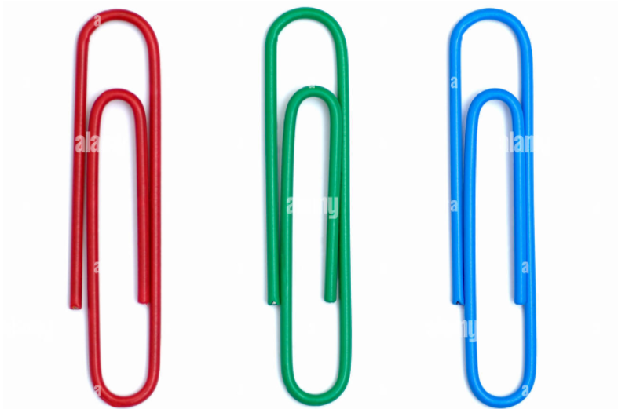
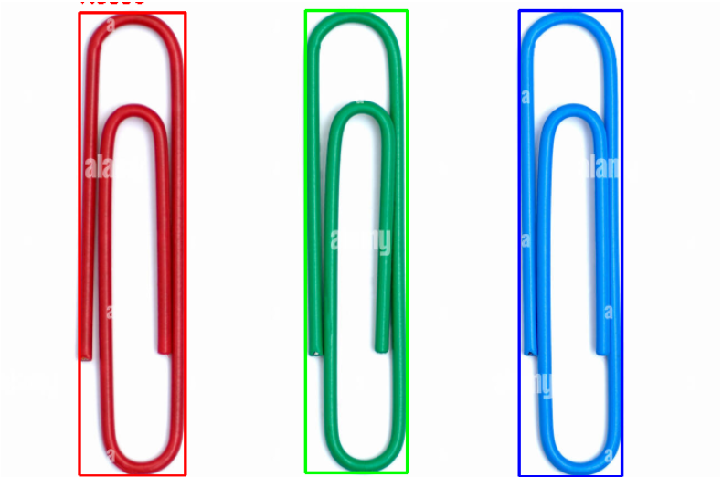
Attività 3
Partendo dall’immagine graffette.jpg delimitare con un rettangolo dello stesso colore le graffette

Slide 13
Morfologia – opzionale 1/2
In genere si applica alle immagini binarie (bianco e nero) dopo la segmentazione.
Il suo scopo principale è pulire la maschera eliminando le imperfezioni che il semplice filtro del colore non riesce a gestire.
Le due operazioni principali sono:
Erosione (cv2.ERODE): "Consuma" i bordi degli oggetti bianchi e quindi elimina piccoli puntini bianchi isolati (rumore).
Dilatazione (cv2.DILATE): "Espande" le zone bianche e quindi chiude piccoli buchi neri all'interno degli oggetti o ricongiunge parti separate.

Slide 14
Morfologia – opzionale 2/2
Le due operazioni si possono usare in maniera combinata:
Opening (Apertura) - Erosione seguita da una dilatazione.
Rimuove piccoli oggetti (rumore) ma riporta gli oggetti grandi alla loro dimensione originale.
Closing (Chiusura) - Dilatazione seguita da una erosione.
Chiude piccoli buchi o fessure all'interno di un oggetto grande.
Esempio: Se il riflesso della luce sul palloncino crea un buco nero al centro della maschera, il Closing lo riempie, rendendo il palloncino una forma solida.
# Creiamo un quadratino 5x5 che serve da "pennello "
kernel = np.ones((5,5), np.uint8)
# Applichiamo l'apertura per pulire i puntini isolati
mask_pulita = cv2.morphologyEx(mask, cv2.MORPH_OPEN, kernel)

